Slide 1
文件传输

Slide 2
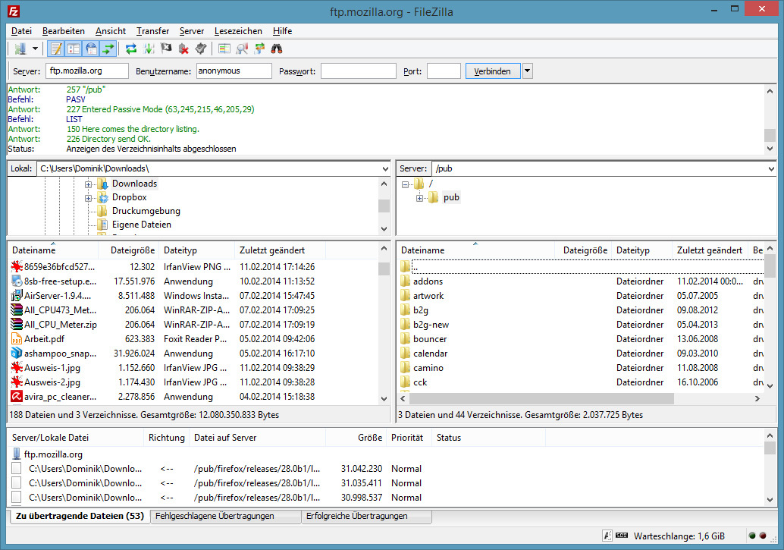
FileZilla - The free FTP solution

Slide 3
在网络中复制文件，容易吗？

Slide 4
复制文件的复杂性
计算机存储数据的格式不同
文件的目录结构和文件命名的规定不同
对于相同的文件存取功能，操作系统使用的命令不同
访问控制方法不同
Notes:
网络环境中的一项基本应用就是将文件从一台计算机中复制到另一台可能相距很远的计算机中。
初看起来，在两个主机之间传送文件是很简单的事情。
其实这往往非常困难。原因是众多的计算机厂商研制出的文件系统多达数百种，且差别很大

Slide 5
FTP
TFTP
NFS

Slide 6
FTP (File Transfer Protocol)
FTP 的主要功能是减少或消除在不同操作系统下处理文件的不兼容性
Notes:
FTP协议规定了控制协议传送与存储的多种选择，在以下4个方面必须做出一个选择。
文件类型：ASCII码文件(默认的)/ 图像文件类型(二进制的)/ 本地文件类型(用于在具有不同字节大小主机间传送二进制数据)
格式控制：该选项针对ASCII类型文件适用，非打印(默认选择，文件中不包含垂直格式信息)/ 远程登录格式控制
结构：文件结构(默认选择，文件被认为是一个连续的字节流，不存在内部的文件结构)/ 记录结构(用于文本文件)
传输方式：流方式(模式选择，文件以字节流方式传输，对于文件结构，发方在文件尾提示关闭数据连接，对于记录结构，有专用的两字节序列码记录结束和文件结束)/ 块方式(文件以一系列块来传送，每块前面有一个或多个首部字节)/ 压缩方式

Slide 7
FTP 采用客户服务器方式
FTP 的服务器进程由两大部分组成：
  一个主进程，负责接受新的请求
  另外有若干个从属进程，负责处理单个请求
控制 和 数据

Slide 8
主进程工作步骤
打开熟知端口（端口号为21），使客户进程能够连接上
等待客户进程发出连接请求
启动从属进程来处理客户进程发来的请求
回到等待状态，继续接受其他客户进程发来的请求

Slide 9
FTP客户端和服务端建立两个连接
控制连接
  在整个会话期间一直保持打开，通过控制连接将传送请求发送给服务器端
数据连接：实际用于传输文件
用户界面
TCP 控制连接
控制进程
控制进程
互联网
数据传送
进程
数据传送
进程
FTP 客户端
FTP 服务器端
TCP 数据连接

Slide 10
两个不同的端口
FTP 使用了两个不同的端口号，所以数据连接与控制连接不会发生混乱
端口21：
  当客户进程向服务器进程（使用端口21）发出建立连接请求时，并告知服务器进程自己的端口号码，用于建立数据传送连接
端口20：
  服务器进程用自己传送数据的熟知端口 (20) 与客户进程所提供的端口号码建立数据传送连接

Slide 11
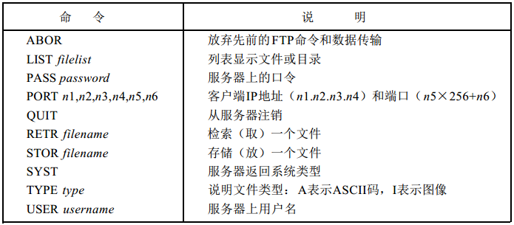
FTP命令与应答，客户端 --> 服务端

Slide 12
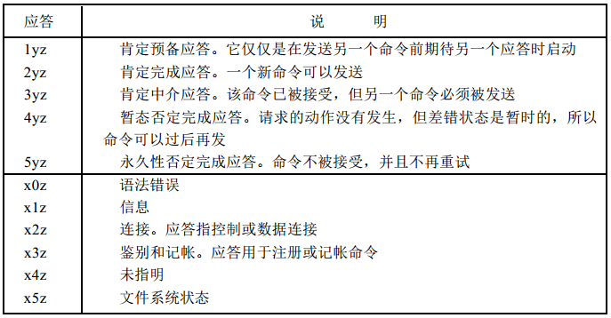
FTP命令与应答，服务端 --> 客户端
应答都是ASCII码形式的3位数字

Slide 13
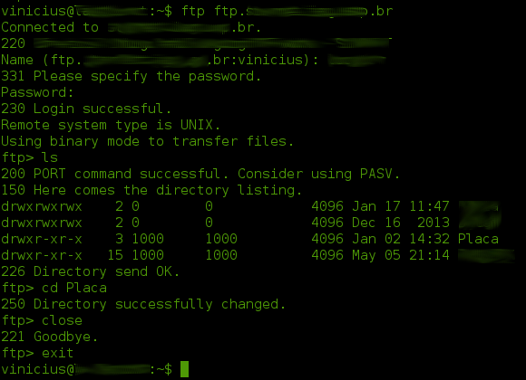
ftp命令与应答

Slide 14
FTP
TFTP
NFS

Slide 15
FTP与TFTP主要区别
FTP
  使用可靠传输，TCP
TFTP
  UDP

Slide 16
简单文件传送协议TFTP
TFTP (Trivial File Transfer Protocol) 是一个很小且易于实现的文件传送协议
  TFTP 使用客户服务器方式和使用 UDP 数据报，因此TFTP 需要有自己的差错改正措施。
  TFTP 只支持文件传输而不支持交互
  TFTP 没有一个庞大的命令集，没有列目录的功能，也不能对用户进行身份鉴别

Slide 17
远程修改网络中的一个文件？

Slide 18
远程修改文件
FTP，TFTP：复制整个文件
  修改文件：获取本地的文件副本 → 对副本进行修改 → 将修改后的副本传回原节点
联机访问（on-line access）
  透明存取：如同对本地文件存取一样
  网络文件系统（NFS, Network File System）

Slide 19
FTP
TFTP
NFS

Slide 20
NFS
NFS允许应用进程打开一个远程文件，并能在该文件的某一个特定的位置上开始读写数据
NFS 可使用户只复制一个大文件中的一个很小的片段，而不需要复制整个大文件
NFS 在网络上传送的只是少量的修改数据
Notes:
。
例如，计算机 A 的 NFS 客户软件，把要添加的数据和在文件后面写数据的请求一起发送到远地的计算机 B 的 NFS 服务器。NFS 服务器更新文件后返回应答信息。

